Slide 1
FAKTOR MANUSIA
PROGRAM STUDI TEKNIK INFORMATIKA – S1
MATA KULIAH
INTERAKSI MANUSIA DAN KOMPUTER
Tim Penyusun
RPS INTERAKSI MANUSIA DAN KOMPUTER

Slide 2
Capaian Pembelajaran
PROGRAM STUDI
TEKNIK INFORMATIKA – S1
MATA KULIAH
INTERAKSI MANUSIA DAN KOMPUTER
Mampu menjelaskan faktor manusia dalam IMK

Slide 3

Definisi
PROGRAM STUDI
TEKNIK INFORMATIKA – S1
MATA KULIAH
INTERAKSI MANUSIA DAN KOMPUTER
(Si)Apa itu Manusia?

Slide 4
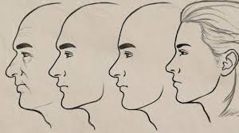
Manusia
PROGRAM STUDI
TEKNIK INFORMATIKA – S1
MATA KULIAH
INTERAKSI MANUSIA DAN KOMPUTER
Makhluk yang berakal budi (mampu menguasai makhluk lain) (kbbi)

Slide 5
Kapasitas Manusia
PROGRAM STUDI
TEKNIK INFORMATIKA – S1
MATA KULIAH
INTERAKSI MANUSIA DAN KOMPUTER
Penginderaan / Panca indra (Mata, Telinga, Peraba),
Kognisi & sistem Motor , mengontrol aksi / respon (pergerakan, kecepatan, kekuatan)

Slide 6
Penginderaan
PROGRAM STUDI
TEKNIK INFORMATIKA – S1
MATA KULIAH
INTERAKSI MANUSIA DAN KOMPUTER
Penglihatan/ Mata
Pendengaran/ Telinga
Peraba

Slide 7
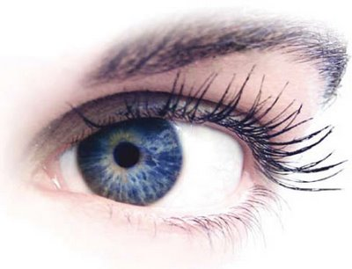
Penglihatan
PROGRAM STUDI
TEKNIK INFORMATIKA – S1
MATA KULIAH
INTERAKSI MANUSIA DAN KOMPUTER
Penglihatan
Ketajaman Pandangan adalah kemampuan untuk mempersepsikan detil yang baik (terbatas)
Ketajaman pandangan dipengaruhi:
Brightness (kecemerlangan cahaya)
Luminance (kejelasan)
Flicker (kedip)
Ketajaman cahaya dipengaruhi warna,
Hue (corak)
Intensity (intensitas)
Saturation (kejenuhan atau jumlah putih pada warna)
Pergerakan
Usia

Slide 8
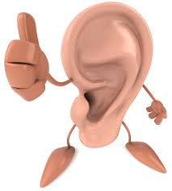
Pendengaran
PROGRAM STUDI
TEKNIK INFORMATIKA – S1
MATA KULIAH
INTERAKSI MANUSIA DAN KOMPUTER
Pendengaran
Sistem auditory (berhubungan dengan pendengaran) memiliki kapasitas sangat besar untuk mengumpulkan informasi lingkungan sekitar.
Sistem auditory melakukan filtering suara

Slide 9
Pendengaran
PROGRAM STUDI
TEKNIK INFORMATIKA – S1
MATA KULIAH
INTERAKSI MANUSIA DAN KOMPUTER
Suara diakibatkan oleh getaran-getaran yang menimbulkan gelombang-gelombang tekanan.
Manusia dapat mendengar suara dengan frekuensi 20 Hz- 15 Khz
3 komponen utama:
Pitch atau frekuensi suara
Loudness atau amplitudo (lebar atau kekuatan suara)
Timbre atau jenis dan kualitas suara

Slide 10
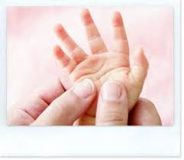
Peraba
PROGRAM STUDI
TEKNIK INFORMATIKA – S1
MATA KULIAH
INTERAKSI MANUSIA DAN KOMPUTER
Peraba
Manusia menerima stimuli melalui kulit. Kulit memiliki tiga jenis sensor penerima (sensory receptor), yaitu :
Thermoceptor → merespon panas / dingin
Nociceptor → merespon rasa sakit
Mechanoceptor → merespon pada tekanan

Slide 11
Kognisi Manusia dan sistem motor
PROGRAM STUDI
TEKNIK INFORMATIKA – S1
MATA KULIAH
INTERAKSI MANUSIA DAN KOMPUTER
Memori
Perhatian (atensi)
Persepsi dan pengenalan
Pembelajaran
Pemecahan Masalah

Slide 12
Memori - Sensori Memori
PROGRAM STUDI
TEKNIK INFORMATIKA – S1
MATA KULIAH
INTERAKSI MANUSIA DAN KOMPUTER
Sensory memory (memori untuk merasakan), merupakan buffer (penyangga) untuk stimuli(rangsangan), seperti:
Iconic Memory – for visual stimuli
Echoic Memory – for auditory stimuli
Haptic Memory – for touch stimuli
Sensory memory mampu menyimpan sejumlah besar
informasi selama durasi yang pendek, namun tidak
punya kemampuan untuk memprosesnya.

Slide 13
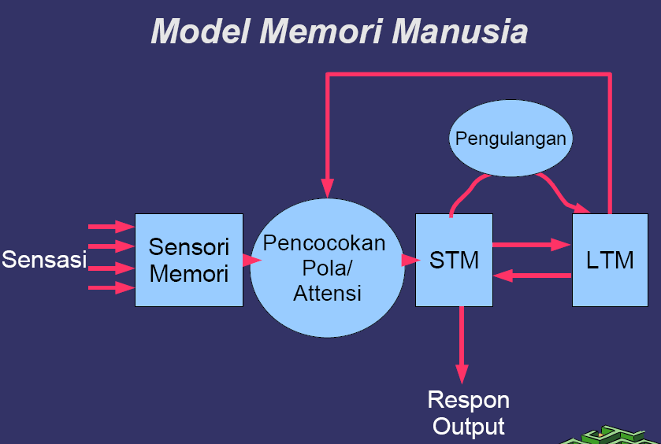
PROGRAM STUDI
TEKNIK INFORMATIKA – S1
MATA KULIAH
INTERAKSI MANUSIA DAN KOMPUTER

Slide 14
STM-LTM
PROGRAM STUDI
TEKNIK INFORMATIKA – S1
MATA KULIAH
INTERAKSI MANUSIA DAN KOMPUTER
Short-Term Memory (STM)
Instan, akses cepat untuk recall (pemanggilan kembali) sementara
Kapasitas sangat terbatas – “7 +- 2” digit atau kumpulan informasi
“Chunking” ex: 081 795 800 76
Mudah sirna
Long-Term Memory (LTM)
Kapasitas “tak terbatas”
Perlu waktu/usaha untuk menyimpan dan mengambil
Ada 2 macam : episodik (berurutan) dan semantik(terstruktur)

Slide 15
Memori – Implikasi Desain
PROGRAM STUDI
TEKNIK INFORMATIKA – S1
MATA KULIAH
INTERAKSI MANUSIA DAN KOMPUTER
Jangan membuat pengguna mengingat prosedur- prosedur yang rumit
Batasi jumlah item di menu
Rancang antarmuka yang lebih mengutamakan pengenalan (recognition) daripada recall
Berikan pengguna sumber daya untuk membantu mereka secara visual mengkodekan informasi (warna, icon, time stamps, etc.)

Slide 16
Perhatian (Atensi)
PROGRAM STUDI
TEKNIK INFORMATIKA – S1
MATA KULIAH
INTERAKSI MANUSIA DAN KOMPUTER
Dari semua kemungkinan yang tersedia, memilih mana yang menjadi konsentrasi
Scanning (pemindaian) visual atau auditory
Visual: fokus pada satu objek tertentu, yang lain menjadi kabur (tidak penting); mencari objek
Auditory: memilah suara dari noise/bising sekitar, dari suara-suara lain
Faktor-faktor yang memudahkan fokus pada hal yang tepat:
Penetapan tujuan
Tampilan informasi

Slide 17
Atensi – Implikasi Desain
PROGRAM STUDI
TEKNIK INFORMATIKA – S1
MATA KULIAH
INTERAKSI MANUSIA DAN KOMPUTER
Informasi yang relevan dengan tugas yang sedang dikerjakan mesti menarik perhatian
Teknik grafis seperti tata letak, urutan, organisasi, garis bawah, warna, animasi, dapat dimanfaatkan untuk mencapai tujuan ini
Tetapi jangan lantas terlalu membumbui antarmuka: yang “biasa” (plain) saja mungkin lebih mudah dipakai.

Slide 18
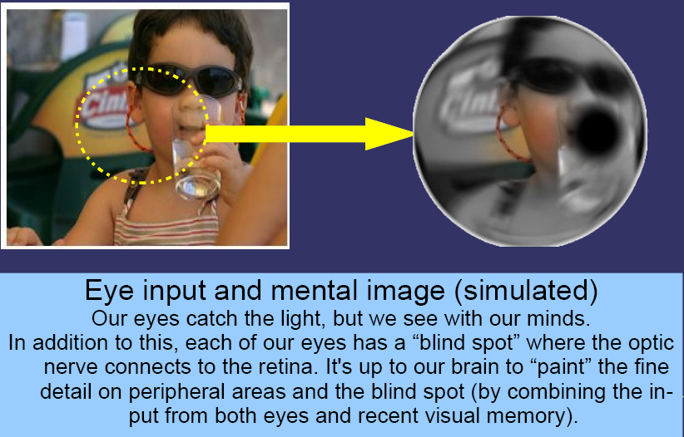
Fokus Atensi
PROGRAM STUDI
TEKNIK INFORMATIKA – S1
MATA KULIAH
INTERAKSI MANUSIA DAN KOMPUTER

Slide 19
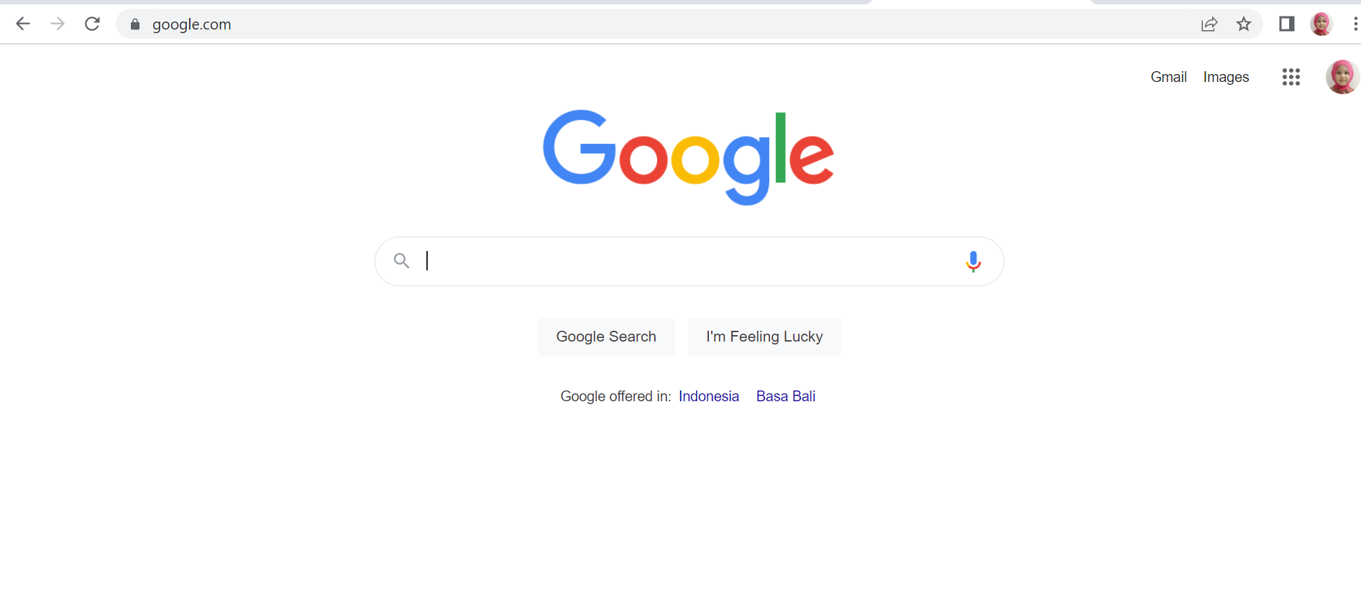
Fokus Atensi
PROGRAM STUDI
TEKNIK INFORMATIKA – S1
MATA KULIAH
INTERAKSI MANUSIA DAN KOMPUTER

Slide 20
Persepsi
PROGRAM STUDI
TEKNIK INFORMATIKA – S1
MATA KULIAH
INTERAKSI MANUSIA DAN KOMPUTER
Memperoleh informasi dari lingkungan menggunakan indra-indra yang berbeda
Hasil gabungan antara pengalaman internal yang dipicu dari event-event eksternal
Penglihatan (visi) atau indra visual adalah indra dominan dari orang yang melek
Sulap Ilusi
Mengalihkan atensi dengan mis-direksi (menuntun ke arah yang “salah”) Visi yang membangkitkan persepsi

Slide 21
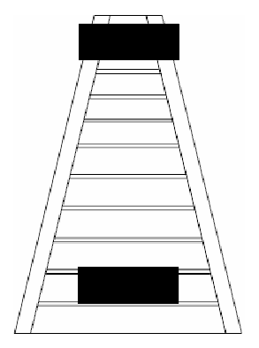
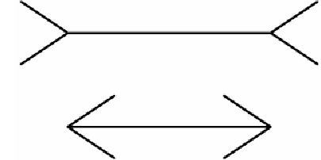
Persepsi
PROGRAM STUDI
TEKNIK INFORMATIKA – S1
MATA KULIAH
INTERAKSI MANUSIA DAN KOMPUTER
Ilusi Ponzo Ilusi Muller Lyer

Slide 22
Persepsi – Implikasi Desain
PROGRAM STUDI
TEKNIK INFORMATIKA – S1
MATA KULIAH
INTERAKSI MANUSIA DAN KOMPUTER
Icon-icon mesti dirancang sedemikian rupa sehingga pengguna dapat membedakan/ memilah makna-maknanya
Suara mesti terdengar cukup jelas dan menjadi pembeda antara suara selesai mengerjakan dengan suara kesalahan
Teks mesti terbaca dan dapat dibedakan dari latar
Ukuran
Warna
Letak
Spasi

Slide 23
Pembelajaran
PROGRAM STUDI
TEKNIK INFORMATIKA – S1
MATA KULIAH
INTERAKSI MANUSIA DAN KOMPUTER
Memperoleh pengetahuan atau ketrampilan baru
Exploratory learning – learning by doing

Slide 24
Problem solving and reasoning
PROGRAM STUDI
TEKNIK INFORMATIKA – S1
MATA KULIAH
INTERAKSI MANUSIA DAN KOMPUTER
Aktivitas yang sadar atau refleksi
Berpikir kembali tentang satu pilihan
Menentukan pilihan atau solusi terbaik
Membuat perencanaan
Menimbang keuntungan dan kelemahan

Slide 25
Problem solving–Implikasi Desain
PROGRAM STUDI
TEKNIK INFORMATIKA – S1
MATA KULIAH
INTERAKSI MANUSIA DAN KOMPUTER
Sediakan informasi dan bantuan
Tetapi akan lebih baik lagi bila menjadikan problem-solving dan reasoning tidak perlu lagi
Analog dengan “Pesan kesalahan yang deskriptif dan kontekstual, yang memungkinkan pengguna mengetahui di mana ia melakukan kesalahan, melakukan koreksi atas kesalahan tsb”
Akan lebih baik lagi, bila antarmuka mampu
mencegah pengguna melakukan kesalahan
Contoh: Google mencari teks yang salah eja

Slide 26
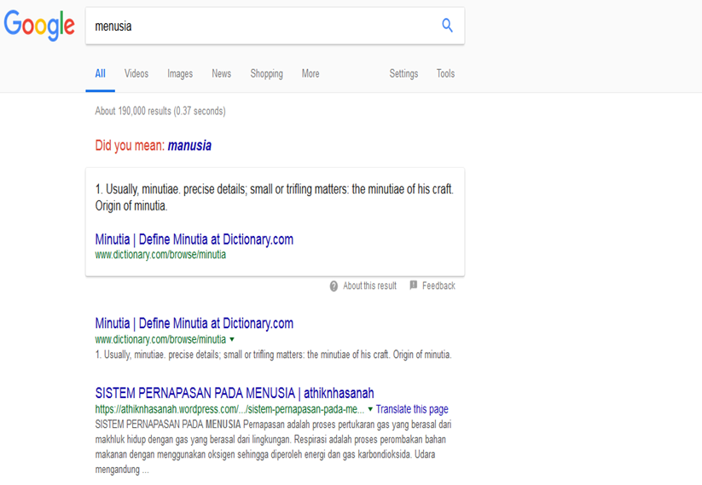
Problem solving–Implikasi Desain
PROGRAM STUDI
TEKNIK INFORMATIKA – S1
MATA KULIAH
INTERAKSI MANUSIA DAN KOMPUTER

Slide 27


Ada pertanyaan?
FAKULTAS ILMU KOMPUTER
PROGRAM STUDI
TEKNIK INFORMATIKA – S1
MATA KULIAH
INTERAKSI MANUSIA DAN KOMPUTER

Slide 28
Terimakasih

